Slide 1


香橙派&内网穿透
解决方案部：梁峰源

Slide 2
01
香橙派介绍
目录
02
目的地址NAT
CONTENTS
03
内网穿透
04
内网穿透实现

Slide 3
在开发的过程中总会遇到一些场景
后端更新需要发版，效率低还不能热更新
服务端debug需要穿过多重内网，效率低下

Slide 4
树莓派&香橙派介绍
树莓派，（英语：Raspberry Pi，简写为RPi，别名为RasPi / RPI）
是为学习计算机编程教育而设计，只有信用卡大小的微型电脑，其系统基于Linux。随着Windows 10 IoT的发布，用户可以用上运行Windows的树莓派

Slide 5
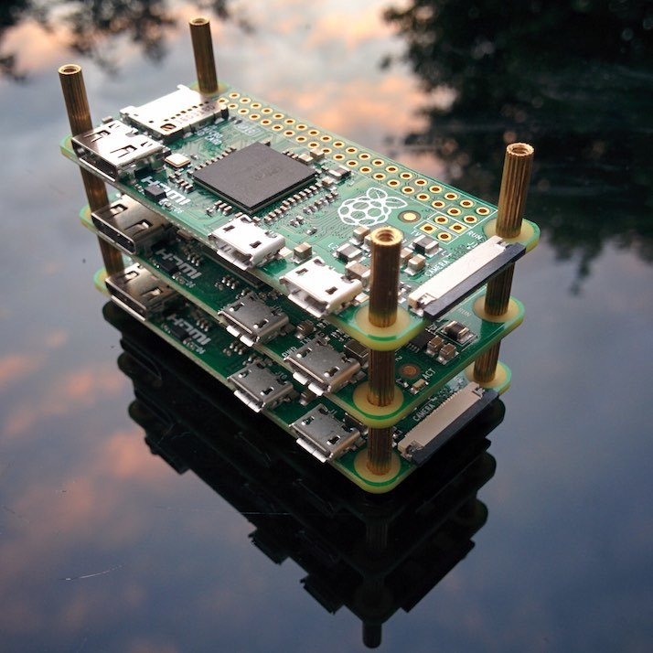
树莓派能干什么？
搭建自己的博客
内网穿透、P2P服务器、NAS
搭建kubernetes集群

Slide 6
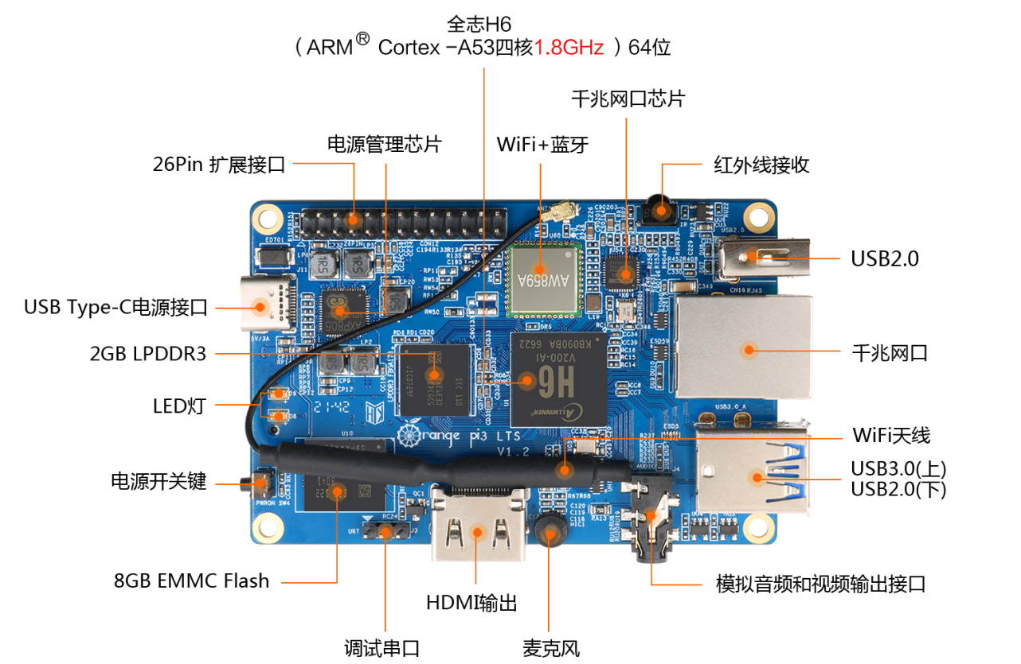
树莓派&香橙派介绍

Slide 7
NAT 工作原理
网络五元组
协议号，源IP，源端口，目的IP，目的端口
内部会话表
外部会话表
10.34.85.101: 10001
112.80.248.76:80
112.52.255.242:20001
112.80.248.76:80

Slide 8
01
NAT 基础
目录
02
目的地址NAT
CONTENTS
03
源地址NAT
04
NAT穿越

Slide 9



目的地址NAT
10.34.85.1
121.52.255.242
112.80.248.76
10.34.85.101
112.80.248.76:20001
10.34.85.101:8080
112.80.248.76:20001
121.52.255.242:80

Slide 10
目的地址NAT 原理
全局映射表
121.52.255.242:80 -> 10.34.85.101:8080

Slide 11
目的地址NAT增强(SLB)
全局映射表
121.52.255.242:80 -> 10.34.85.101:8080
-> 10.34.85.102:8080

Slide 12
01
NAT 基础
目录
02
目的地址NAT
CONTENTS
03
源地址NAT
04
NAT穿越

Slide 13
源地址NAT
10.34.85.1
121.52.255.242
10.34.85.101
112.80.248.76
10.34.85.101: 10001
112.80.248.76:80
112.52.255.242:20001
112.80.248.76:80

Slide 14
源地址NAT原理
全局规则表
ACL，匹配需要NAT 的流
转换IP(112.52.255.242)，端口范围(20000~40000)

Slide 15
源地址NAT限制
方向
只有从内部访问外部的流，才做NAT。
端口可能耗尽

Slide 16
会话表
ACL：控制会话表的创建
老化时间(5~20min)：避免过期的会话占用资源。
避免会话表无效：心跳。

Slide 17
01
NAT 基础
目录
02
目的地址NAT
CONTENTS
03
源地址NAT
04
NAT穿越

Slide 18
NAT穿透原因
多通道协议：FTP，H.323，SIP，QQ等
控制通道：主信令
数据通道：文件传输，音视频通话等
数据通道打开(FTP主动模式)
FTP 客户端连上服务端(21 端口)，准备传输文件。
FTP 客户端打开一个本地端口(如：30001)
FTP 客户端发送命令 PORT 30001 给服务器
服务器使用 20 端口，连接客户端的 30001端口
连接被路由器拦截。

Slide 19
NAT穿透一：ALG
Application Layer Gateways
NAT 设备监控信令通道命令
临时创建一个端口映射
121.52.255.242:20003 -> 10.34.85.101:30001
条件一：带源IP 限制
条件二：用完失效
条件三：短时间有效

Slide 20
NAT ALG 限制
需要NAT 设备能够识别应用协议

Slide 21
NAT穿透二：STUN
Simple Traversalof UDP Through Network
RFC3489
利用公网的STUN 服务器进行穿透探测
需要公网IP
需要两个IP

Slide 22
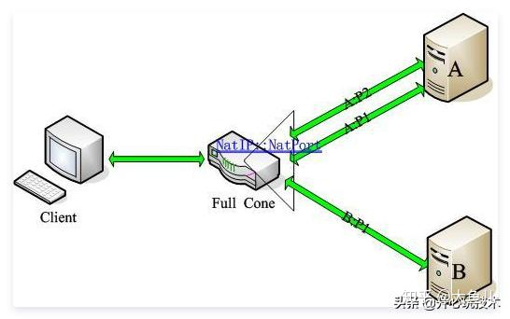
NAT类型-完全锥形
Client 发起对外访问。
NAT 形成固定端口映射。
相同的内网端口总是映射到相同外网端口。
外部服务，都可以发起都NAT地址端口的请求。
并且被转到Client的端口。

Slide 23
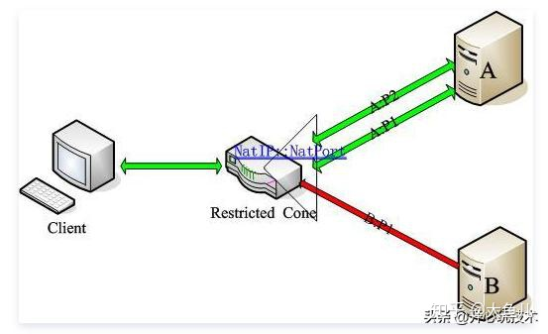
NAT类型-IP受限锥形
Client 发起对外IP的访问。
NAT 形成固定端口映射。
外部IP，可以访问NAT地址端口。
并且被转到Client的端口。

Slide 24
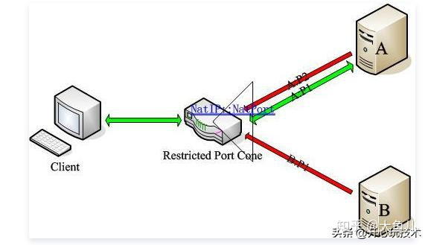
NAT类型-端口受限锥形
Client 发起对外IP的访问。
NAT 形成固定端口映射。
外部IP，端口，可以访问NAT地址端口。
并且被转到Client的端口。

Slide 25
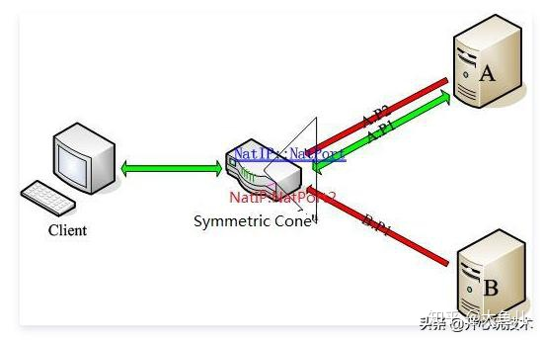
NAT类型-对称形
具有端口受限锥形的限制。
客户端每次发起对外请求，映射的外网端口都不相同。

Slide 26
打洞条件-同NAT设备
C1 通知 S，打开的新端口。
S 告诉C2，C1 的IP，端口。
C2 直接连C1 的IP，端口。
S
C1
C2

Slide 27
打洞条件-一端非NAT
C2 打开端口，通知S
S 告诉C1，C2 的IP，端口。
C1 直接连C1 的IP，端口。
S
C2
C1

Slide 28
打洞条件-一端完全锥
C1 完全锥
C1 访问S，本地 Lip1:Lport1
映射为公网 Gip1:Gport1
C1 开启端口Lip1:Lport1 监听
C1 通过S通知C2，连接Gip1，Gip2
C2 -> Gip1:Gip2
S
C1
C2

Slide 29
打洞条件-一端IP受限锥
C1 IP受限锥
C1 访问S，本地 Lip1:Lport1，映射为公网 Gip1:Gport1
C2 访问S，得到自己的公网IP Gip2。
S 通知 C1，C2 公网Gip2。
C1 使用 Lip1:Lport1 访问 Gip2 任意端口。
C1 开启端口Lip1:Lport1 监听
C1 通过S通知C2，连接Gip1:Gport1
C2 (通过Gip2) -> Gip1:Gport1
S
C1
C2

Slide 30
打洞条件-两端端口受限锥
C1 访问S，映射 Lip1:Lport1 -> Gip1:Gport1
C2 访问S，映射 Lip2:Lport2 -> Gip2:Gport2。
C1 发起访问 Lip1:Lport1 -> Gip2:Gport2。(不通)
但是 NAT1 打洞成功。
C2 发起访问 Lip2:Lport2 -> Gip1:Gport1
S
C1
C2

Slide 31
NAT探测-同NAT
C1 访问S，映射 Lip1:Lport1 -> Gip1:Gport1
S 通知C1，公网信息 为 Gip1:Gport1
C2 访问S，映射 Lip2:Lport2 -> Gip2:Gport2。
S 通知C1，C2 的公网IP 为 Gip2:Gport2
Gip1 = Gip2
S
C1
C2

Slide 32
NAT探测-一端非NAT
C1 访问S，映射 Lip1:Lport1 -> Gip1:Gport1
S 通知C1，公网信息 为 Gip1:Gport1
Lip1 = Gip1
S
C1
C2

Slide 33
NAT探测-完全锥
排除非NAT 情况
C1 访问S的Sip1:Sport1，映射 Lip1:Lport1 -> Gip1:Gport1
S 使用 Sip2:Sport2，访问 Gip1:Gport1
请求成功。说明是完全锥。
S
C1
C2

Slide 34
NAT探测-IP受限锥
排除完全锥情况
S 使用 Sip1:Sport2，访问 Gip1:Gport1
请求成功。说明是IP受限锥。
S
C1
C2

Slide 35
NAT探测-端口受限锥
排除端口限锥情况
C1 使用Lip1:Lport1 请求S 的另一个端口 Sip1:Sport3。
得到另一个NAT地址。Gip1:Gport2
Gport1 = Gport2 则是端口受限锥。否则是对称形。
S
C1
C2

Slide 36

THANKS

